Slide 1

Introduction To Java
Java
រៀបរៀងដោយលោក: ជុំម សុបញ្ញាពេជ្រ
លេខទូរសព្ទ័ៈ 010 890024
E-mail: panhapich04@gmail.com

Slide 2
Introduction to java
Java គឺជាភាសាសរសេរបង្កើតកម្មវិធីមានកម្រិតខ្ភស់ បានអភិវឌ្ឈន៏ពីដើមមកដោយក្រុមហ៊ុន Sun Microsystems ហើយនិងបានចេញក្នុងឆ្នាំ 1995 ។
Java ជាភាសា ដែលអាចជួយយើងក្នុងការបង្កើតនូវ កម្មវិធីកុំព្យូទ័រ(Desktop application), កម្មវិធីសំរាប់គេហទំព័រ(web application) និងកម្មវិធីទូរស័ព្ទ (Android)
Java អាចតំនើលការលើ Platform ច្រើនផ្សេងៗគ្នា​ (​Windows, Mac OS​,Linux និងប្រព័ន្ធប្រត្តិការ… ។
Java ជាភាសារមួយដែលដំណើរការផ្អែកលេីJDK & JRE ដូចនេះទាមទារឲ្យអ្នកត្រូវតំឡើង JDK & JRE ជាមុនទើបអាចដំណើរការ java បាន។

Slide 3
Introduction to java
Java Platform
Java SE (Standard Edition) សំរាប់បង្កើតកម្មវិធីសម្រាប់ (Desktop application)
Java EE (Enterprise Edition) សំរាប់បង្កើតកម្មវិធីសម្រាប់ (Web application)
Java ME (Micro Edition) សំរាប់បង្កើតកម្មវិធីសម្រាប់ (Mobile application)

Slide 4
JDK(Java Development Kit)
JDK គឺជាកញ្ចប់កម្មវិធី ត្រូវបានបង្កើតឡើងដោយក្រុមហ៊ុន Sun Microsystem​​ សំរាប់ developer ប្រើបង្កើតកម្មវិធី ជាមួយភាសា Java។
JDK នៅក្នុង JDK មាន Class ជាច្រើនដែល developer អាចយកមកប្រើប្រាសដោយមិនចាំបាច់បង្កើតថ្មី។
Download JDK
http://www.oracle.com/technetwork/java/javase/downloads/index.html
សំរាប់ Version ថ្មី JDK គឺមាន JRE​ ស្រាប់

Slide 5
JRE(Java Run-time Environment)
JRE​ គឺជាកម្មវិធីដែលមានការប្រមូលផ្តុំនៃ​ ឯកសារជាច្រើនដែលជួយឲ្យកម្មវិធី Java ប្រតិបត្តិ​នៅលេីComputerបាន។
ប្រសិនបើ computer របស់អ្នកមិនមាន JRE ដូច្នេះកម្មវិធី java របស់អ្នក បានបង្កើតមិនអាច ដំណើរការបានទេ។
យើងអាចហៅថា Java Virtual Machine។

Slide 6

Compiler
Java code ដែលនៅក្នុងឯកសារត្រូវមានកន្ទុយ .java។
Compiler (javac) ប្រែវាជាឯកសារដែលមានកន្ទុយ .class។
ឯកសារមានកន្ទុយ .class ទៅជា bytecodes ដែលមនុស្សមិនអាចអានបានហើយវាជាភាសារបស់ JVM(Java Virtual Machine)។

Slide 7
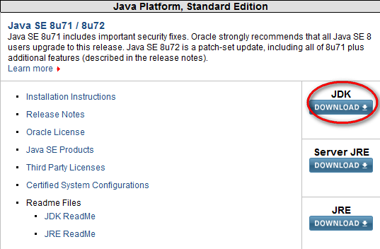
ការដំឡើង JDK(Java Development Kit)(ត)

Slide 8
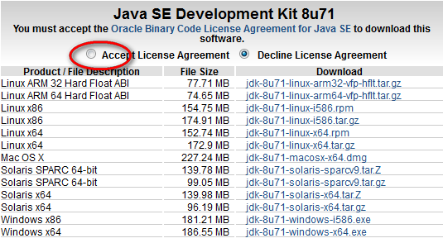
ការដំឡើង JDK(Java Development Kit)(ត)

Slide 9
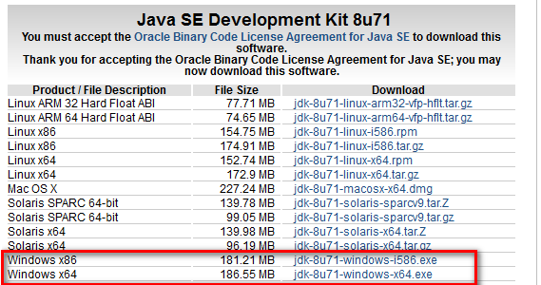
ការដំឡើង JDK(Java Development Kit)(ត)

Slide 10
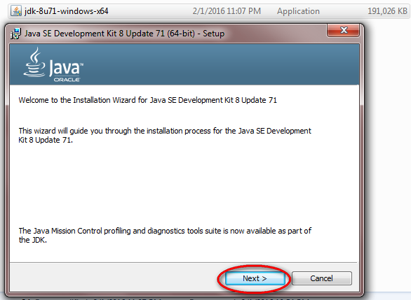
ការដំឡើង JDK(Java Development Kit)(ត)

Slide 11
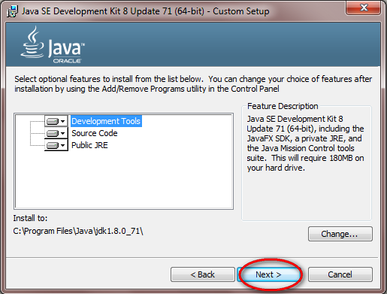
ការដំឡើង JDK(Java Development Kit)(ត)

Slide 12
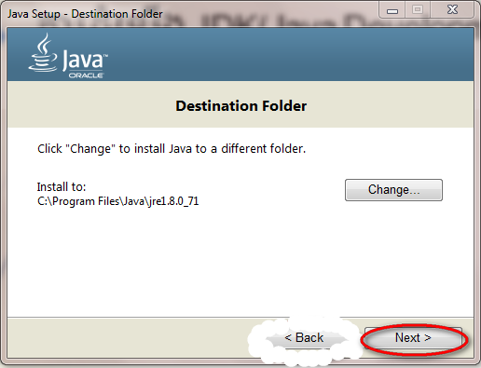
ការដំឡើង JDK(Java Development Kit)(ត)

Slide 13
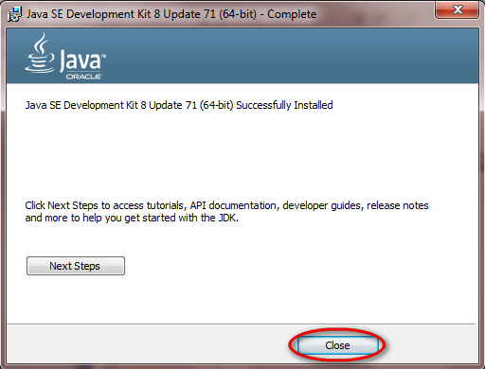
ការដំឡើង JDK(Java Development Kit)(ត)

Slide 14
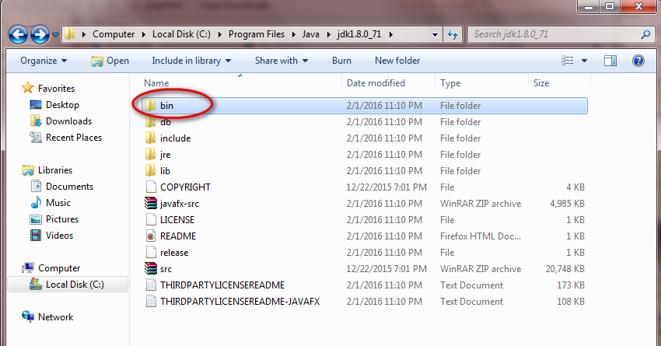
Java Environment Setup

Slide 15
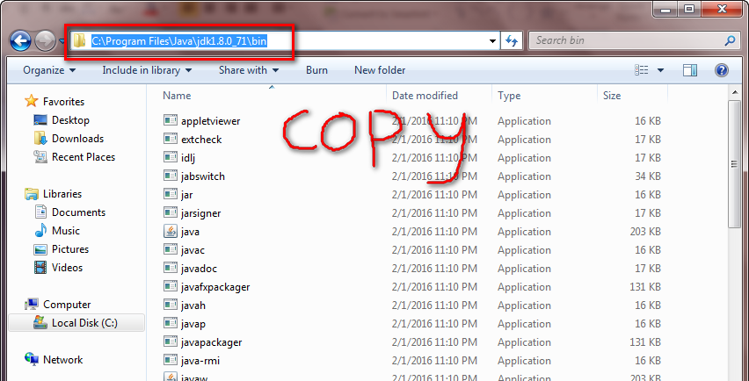
Java Environment Setup (ត)

Slide 16
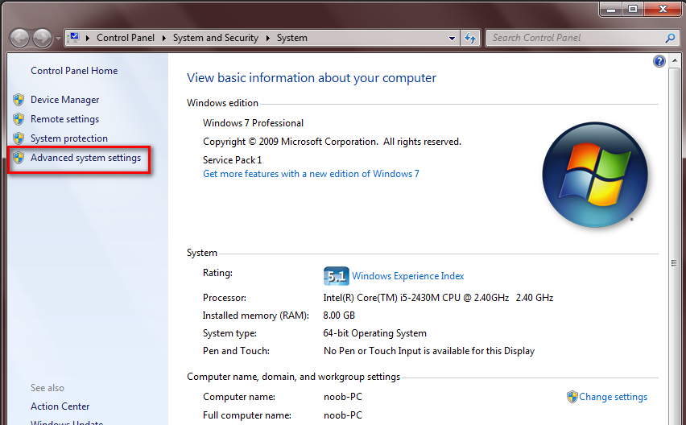
Java Environment Setup (ត)

Slide 17
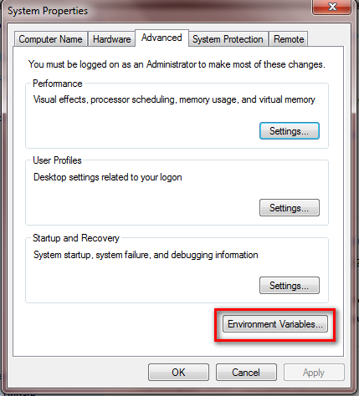
Java Environment Setup (ត)

Slide 18
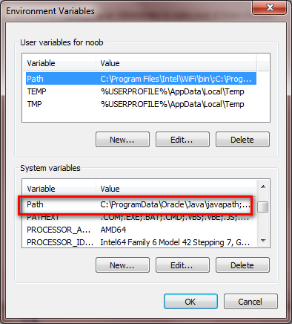
Java Environment Setup (ត)

Slide 19
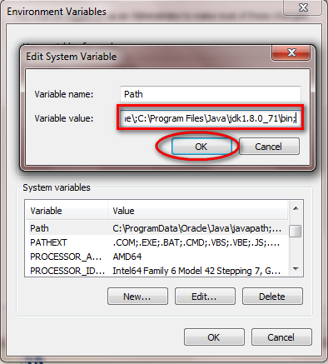
Java Environment Setup (ត)

Slide 20
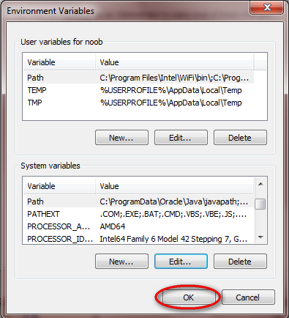
Java Environment Setup (ត)

Slide 21
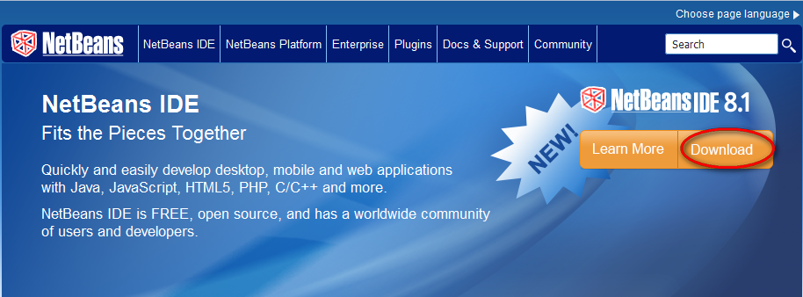
ការដំឡើង NetBeans IDE
Download JDK
https://netbeans.org/

Slide 22
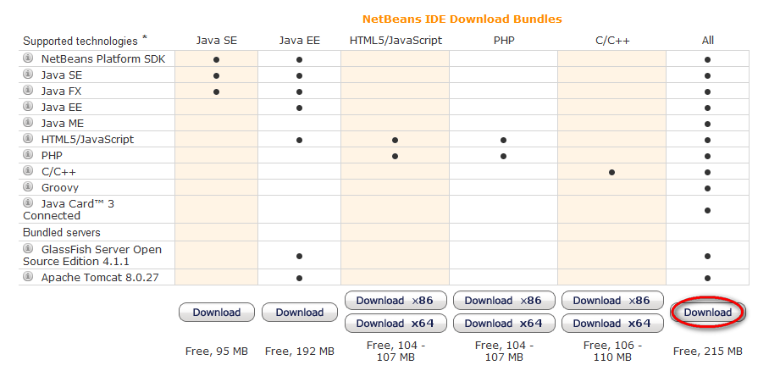
ការដំឡើង NetBeans IDE​ (ត)

Slide 23
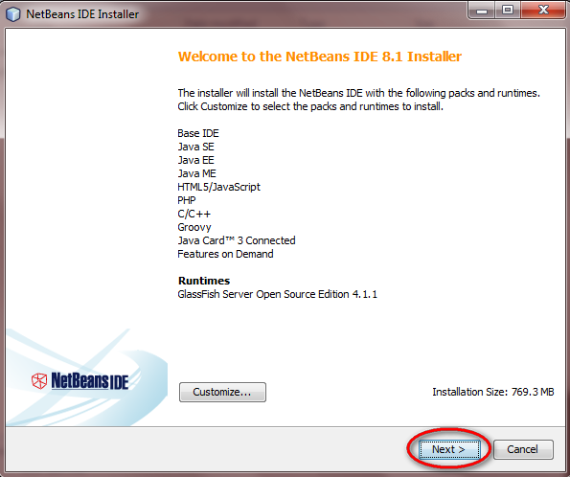
ការដំឡើង NetBeans IDE​ (ត)

Slide 24
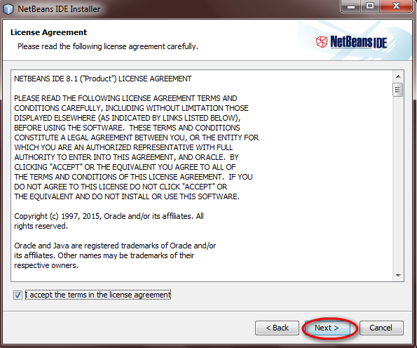
ការដំឡើង NetBeans IDE​ (ត)

Slide 25
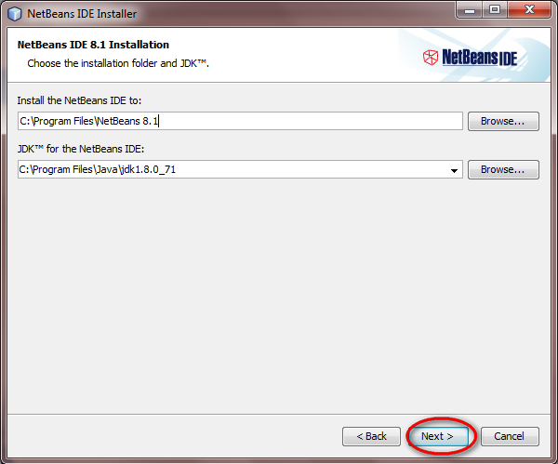
ការដំឡើង NetBeans IDE​ (ត)

Slide 26
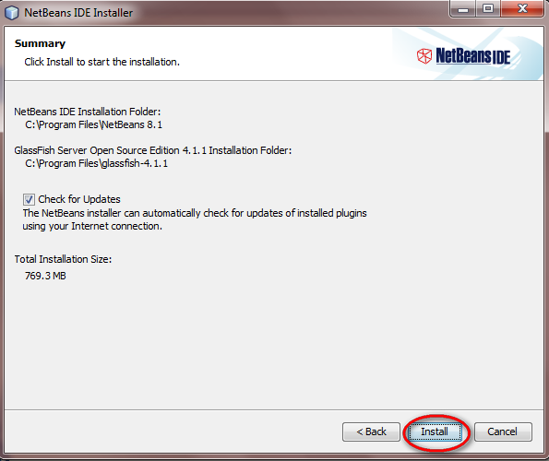
ការដំឡើង NetBeans IDE​ (ត)

Slide 27
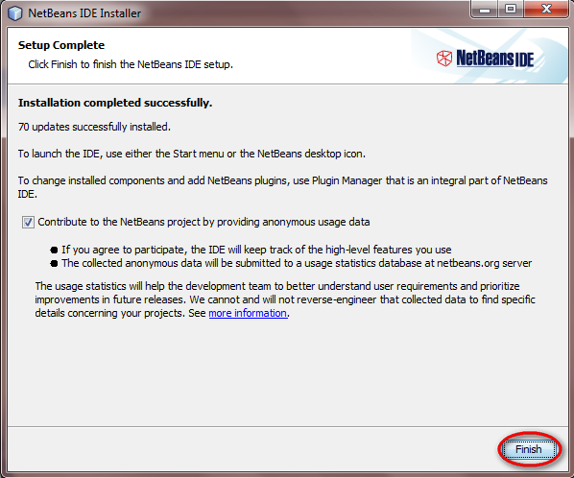
ការដំឡើង NetBeans IDE​ (ត)

